Slide 1
Web MVC- (Model2-) проектування
(Action-oriented Frameworks. Основи )
(Курс “Інформаційні технології”)
2008

Slide 2
До історії Web-розробки на Java та патерн
Model-View-Controller
  Java-сервлети — отримання HTML-коду шляхом використання println().
  Model 1: JavaServer Pages (JSP) — змішування HTML-коду (“статика”) та Java-коду (“динаміка”).
  Model 2: Java-сервлети + JSP — cервлети використовуються для керування потоком виконання Web-додатків, а JSP допомагають в отриманні HTML-коду.
Model 2 фактично відповідає патерну Model-View-Controller (MVC)
Model-View-Controller — це паттерн архітектурного рівня ще часів Smalltalk: об'єкти Model задають дані, об'єкти View відповідають за відображення даних, об'єкти Controller забезпечують реакцію на дії користувача щодо отримання та модифікації даних.
Технологія JSP є однією з тих, що найчастіше застосовуються при обран-ні варіантів View (представлень). Останнім часом набуває популярності ще одна технологія – так званий "пакет шаблонів" Jakarta Velocity.
Notes:
Більшість програмних систем - це інструментальні засоби, які використовуються у виробничій діяльності. Розробники ПС повинні бути переконані, що їх продукт дійсно допоможе людям, а не буде “баластом”, що тільки нав'язується начальством. Тому розробнику перш ніж безпосередньо братись за реалізацію ПС, треба спочатку зрозуміти ділову сферу. Реальним кроком для цього є ділове моделювання (або бізнес-моделювання, моделювання виробничої діяльності організації чи підприємства).

Slide 3
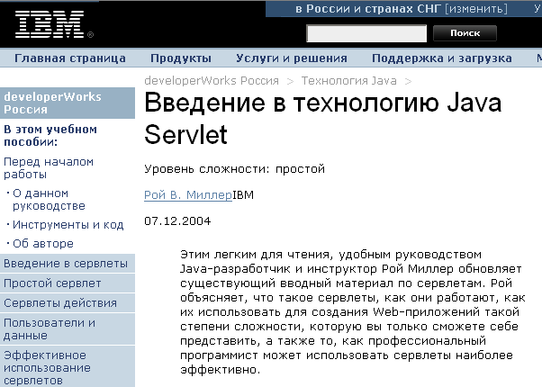
Action servlet. Можна порекомендувати
Можна порекомендувати
www.ibm.com/developerworks/ru/edu/j-intserv/index.html
Notes:
Більшість програмних систем - це інструментальні засоби, які використовуються у виробничій діяльності. Розробники ПС повинні бути переконані, що їх продукт дійсно допоможе людям, а не буде “баластом”, що тільки нав'язується начальством. Тому розробнику перш ніж безпосередньо братись за реалізацію ПС, треба спочатку зрозуміти ділову сферу. Реальним кроком для цього є ділове моделювання (або бізнес-моделювання, моделювання виробничої діяльності організації чи підприємства).

Slide 4
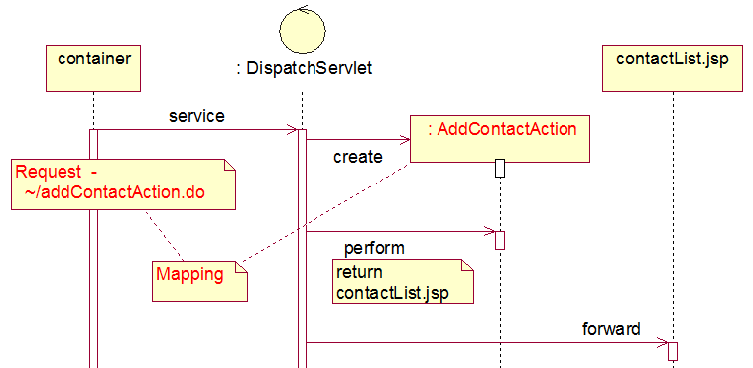
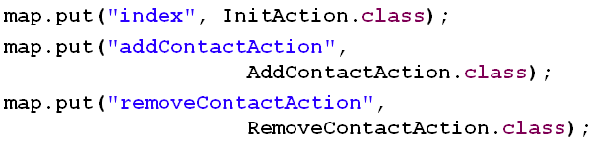
Технологія action servlet.
(Основи action-oriented Frameworks на прикладі)

Slide 5
Технологія action servlet. Основні засади
  Використовується єдиний сервлет з функцією диспетчеризації.
  Диспетчеризація полягає у передачі клієнтських запитів відповідним (згідно з “Mapping”) обробникам – примірникам Action-класів.
  Відповідність (“Mapping”) визначається наступним правилом:
  усім URL-рядкам (запитам) вигляду
  ~~/foo_action.~~
  ставиться у відповідність один тип обробника (один Action-клас).
  Наприклад, у наступному проекті URL-рядку
  http://localhost:8080/Contacts/addContactAction.do
  (з ключем addContactAction) буде ставитись у відповідність клас AddContactAction. Така “однойменність” “URL-ключів” та імен класів є досить зручною.
Рядок “foo_action” можна вважати ключем URL . Його права межа в URL визначається крапкою (перед т.з. “розширенням файлу”, а ліва – останнім перед крапкою входженням слеш-символа “/”.
Notes:
Більшість програмних систем - це інструментальні засоби, які використовуються у виробничій діяльності. Розробники ПС повинні бути переконані, що їх продукт дійсно допоможе людям, а не буде “баластом”, що тільки нав'язується начальством. Тому розробнику перш ніж безпосередньо братись за реалізацію ПС, треба спочатку зрозуміти ділову сферу. Реальним кроком для цього є ділове моделювання (або бізнес-моделювання, моделювання виробничої діяльності організації чи підприємства).

Slide 6
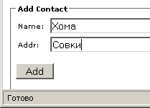
Model2 або технологія action servlet.
Ілюстрація до диспетчеризації
Запит:
Ключ у рядку-запиті: addContactAction
Використовується Mapping
Mapping у проекті Contacts
Action-клас: AddContactAction
Notes:
Більшість програмних систем - це інструментальні засоби, які використовуються у виробничій діяльності. Розробники ПС повинні бути переконані, що їх продукт дійсно допоможе людям, а не буде “баластом”, що тільки нав'язується начальством. Тому розробнику перш ніж безпосередньо братись за реалізацію ПС, треба спочатку зрозуміти ділову сферу. Реальним кроком для цього є ділове моделювання (або бізнес-моделювання, моделювання виробничої діяльності організації чи підприємства).

Slide 7
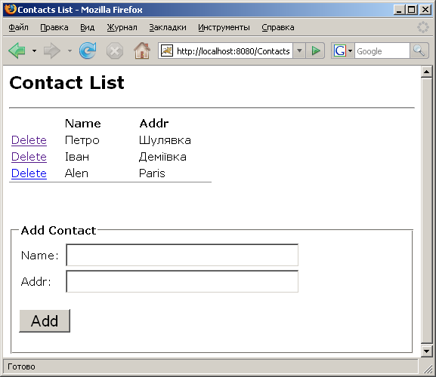
Проект Contacts.
Ще одна ілюстрація до диспетчеризації

Slide 8
Технологія action servlet.
Основні компоненти проектів:
  клас диспетчерського сервлету;
  інтерфейс Action. В інтерфейсі задається єдиний метод perform (конкретні реалізації цього методу в action-класах пов'язані з реальною обробкою запитів; зверніть увагу на традиційні сервлетні параметри HttpServletRequest request та HttpServletResponse response);
  action-класи (або “обробники”), які реалізують інтерфейс Action;
  ActionFactory — ця фабрика за іменем action-класу, яке відповідає (згідно Mapping) “ключу” URL-запита створює екземпляр (об'єкт) такого action-класу.
import javax.servlet.http.HttpServletRequest;
import javax.servlet.http.HttpServletResponse;
public interface Action {
public String perform (HttpServletRequest request,
HttpServletResponse response);
}
interface Action
Notes:
Більшість програмних систем - це інструментальні засоби, які використовуються у виробничій діяльності. Розробники ПС повинні бути переконані, що їх продукт дійсно допоможе людям, а не буде “баластом”, що тільки нав'язується начальством. Тому розробнику перш ніж безпосередньо братись за реалізацію ПС, треба спочатку зрозуміти ділову сферу. Реальним кроком для цього є ділове моделювання (або бізнес-моделювання, моделювання виробничої діяльності організації чи підприємства).

Slide 9
Технологія action servlet.
Єдиний сервлет-диспетчер
Саме до нього контейнер направляє усі запити від клієнтів (зауважимо, що контейнер бере на себе задачу інкапсуляції вхідних параметрів в об'єкті HttpServletRequest та підготовці об'єкту HttpServletResponse для відповіді).
Головним виконуючим методом Http-сервлетів є метод
service(HttpServletRequest request,
HttpServletResponse response).
У диспетчерському сервлеті метод service забезпечує обробку кожного запиту за “стандартним” сценарієм:
  пошук за URL-path “ключового рядка” (у проекті “Contacts” такий пошук реалізовано окремим методом getActionName сервлетного класу DispatchServlet);
  звернення до фабрики ActionFactory, яка за ключовим рядком визначає (використовуючи Mapping) ім'я action-класу та генерує примірник такого класу – об'єкт-обробник;
  “запуск обробника” на виконання – виклик в обробнику метода
  perform(request, response).
Notes:
Більшість програмних систем - це інструментальні засоби, які використовуються у виробничій діяльності. Розробники ПС повинні бути переконані, що їх продукт дійсно допоможе людям, а не буде “баластом”, що тільки нав'язується начальством. Тому розробнику перш ніж безпосередньо братись за реалізацію ПС, треба спочатку зрозуміти ділову сферу. Реальним кроком для цього є ділове моделювання (або бізнес-моделювання, моделювання виробничої діяльності організації чи підприємства).

Slide 10
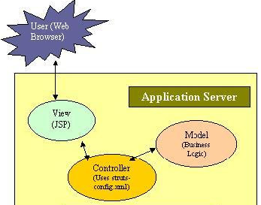
Web MVC- (Model2-) патерн та технологія action servlet на прикладі проекту Contacts
Action-класи можна розглядати з одного боку як обгортку (wrapper) для бізнес-логіки, а з іншого як інтерфейс для Model з тріадиMVC.
contactList.jsp
Класи моделі:
Contact
ContactService
dispatchServlet
Mapping
Action-класи
Action-класи:
InitAction
AddContactAction
RemoveContactAction
Notes:
Більшість програмних систем - це інструментальні засоби, які використовуються у виробничій діяльності. Розробники ПС повинні бути переконані, що їх продукт дійсно допоможе людям, а не буде “баластом”, що тільки нав'язується начальством. Тому розробнику перш ніж безпосередньо братись за реалізацію ПС, треба спочатку зрозуміти ділову сферу. Реальним кроком для цього є ділове моделювання (або бізнес-моделювання, моделювання виробничої діяльності організації чи підприємства).

Slide 11
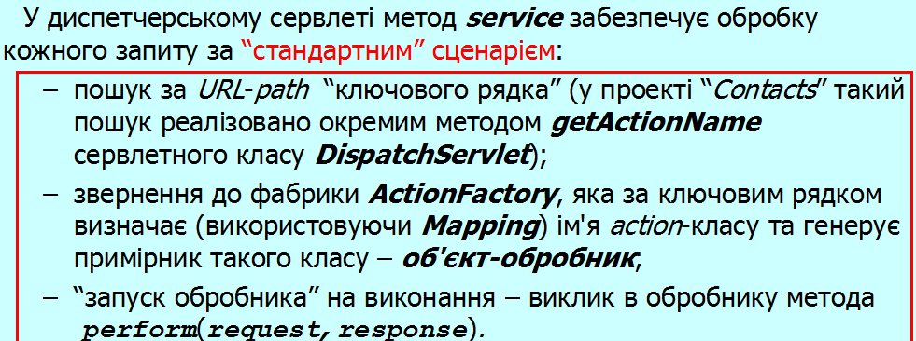
Action-oriented Framework
По суті у проекті Contacts розроблені класи, які в сукупності складають фактично готовий фреймворк.
Action-oriented Framework
contactList.jsp
Класи моделі:
Contact
ContactService
dispatchServlet
Mapping
Action-класи
Action-класи:
InitAction
AddContactAction
RemoveContactAction
Notes:
Більшість програмних систем - це інструментальні засоби, які використовуються у виробничій діяльності. Розробники ПС повинні бути переконані, що їх продукт дійсно допоможе людям, а не буде “баластом”, що тільки нав'язується начальством. Тому розробнику перш ніж безпосередньо братись за реалізацію ПС, треба спочатку зрозуміти ділову сферу. Реальним кроком для цього є ділове моделювання (або бізнес-моделювання, моделювання виробничої діяльності організації чи підприємства).

Slide 12
Проект Contacts

Slide 13
Проект Contacts

Slide 14
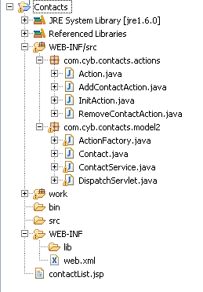

Eclipse. Проект Contacts

Slide 15
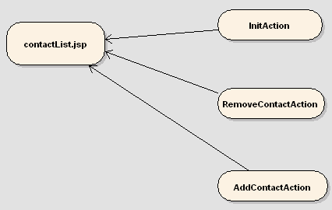
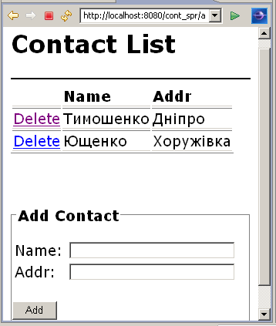
Web-проект Contacts. UML Activity-діаграма (1/2)

Slide 16
Web-проект Contacts. UML Activity-діаграма (2/2)
Activity-діаграма:
дії на боці сервера – реакції Action-об'єктів на запити клієнта, в результаті виробляються посилання на JSP (View);
дії на боці клієнта спряжені з маніпулюванням управляючими елементами форми HTML-сторінки, яка генерується у відповідності до JSP (в результаті виробляються запити, які сервлет-диспетчер делегує Action-об'єктам).
Notes:
Більшість програмних систем - це інструментальні засоби, які використовуються у виробничій діяльності. Розробники ПС повинні бути переконані, що їх продукт дійсно допоможе людям, а не буде “баластом”, що тільки нав'язується начальством. Тому розробнику перш ніж безпосередньо братись за реалізацію ПС, треба спочатку зрозуміти ділову сферу. Реальним кроком для цього є ділове моделювання (або бізнес-моделювання, моделювання виробничої діяльності організації чи підприємства).

Slide 17
Проект Contacts. Конфігураційний файл web.xml (Deployment Descriptor)
<web-app>
<servlet>
<servlet-name>dispatchServlet</servlet-name>
<servlet-class>
com.cyb.contacts.model2.DispatchServlet
</servlet-class>
</servlet>
<servlet-mapping>
<servlet-name>dispatchServlet</servlet-name>
<url-pattern> *.do </url-pattern>
</servlet-mapping>
</web-app>
Notes:
Більшість програмних систем - це інструментальні засоби, які використовуються у виробничій діяльності. Розробники ПС повинні бути переконані, що їх продукт дійсно допоможе людям, а не буде “баластом”, що тільки нав'язується начальством. Тому розробнику перш ніж безпосередньо братись за реалізацію ПС, треба спочатку зрозуміти ділову сферу. Реальним кроком для цього є ділове моделювання (або бізнес-моделювання, моделювання виробничої діяльності організації чи підприємства).

Slide 18
Class DispatchServlet. (1/3)
Метод getActionName
import java.io.IOException;
import javax.servlet.ServletException;
import javax.servlet.http.HttpServlet;
import javax.servlet.http.HttpServletRequest;
import javax.servlet.http.HttpServletResponse;
import com.cyb.contacts.actions.Action;
public class DispatchServlet extends HttpServlet {
protected ActionFactory factory = new ActionFactory();
public DispatchServlet() {
super();
}
protected String getActionName(
HttpServletRequest request) {
String path = request.getServletPath();
return path.substring(1, path.lastIndexOf("."));
}
Notes:
Більшість програмних систем - це інструментальні засоби, які використовуються у виробничій діяльності. Розробники ПС повинні бути переконані, що їх продукт дійсно допоможе людям, а не буде “баластом”, що тільки нав'язується начальством. Тому розробнику перш ніж безпосередньо братись за реалізацію ПС, треба спочатку зрозуміти ділову сферу. Реальним кроком для цього є ділове моделювання (або бізнес-моделювання, моделювання виробничої діяльності організації чи підприємства).

Slide 19
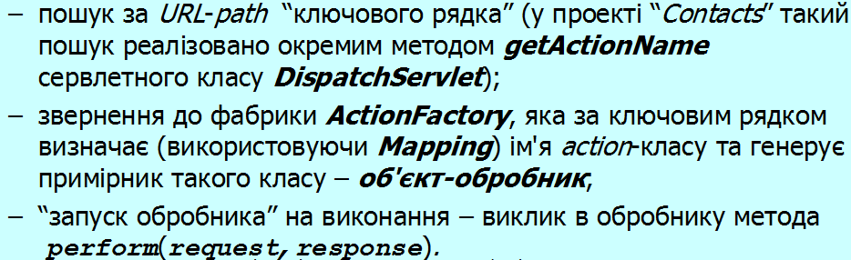
Class DispatchServlet. (2/3)
Метод service — метод реалізації диспетчеризації
public void service(HttpServletRequest request,
HttpServletResponse response)
throws ServletException, IOException {
Action action = factory.create(getActionName(request));
String urlNextEnd = action.perform(request, response);
if (urlNextEnd != null)
getServletContext().getRequestDispatcher(urlNextEnd).
forward(request, response);
}
} // end class DispatchServlet
Notes:
Більшість програмних систем - це інструментальні засоби, які використовуються у виробничій діяльності. Розробники ПС повинні бути переконані, що їх продукт дійсно допоможе людям, а не буде “баластом”, що тільки нав'язується начальством. Тому розробнику перш ніж безпосередньо братись за реалізацію ПС, треба спочатку зрозуміти ділову сферу. Реальним кроком для цього є ділове моделювання (або бізнес-моделювання, моделювання виробничої діяльності організації чи підприємства).

Slide 20
Class DispatchServlet. (3/3)
До реалізації диспетчеризації запитів
І останній фрагмент:
За допомогою метода forward сервлети можуть делегувати запити іншим Web-компонентам (з передачею об'єктів HttpServletRequest та HttpServletResponse). Загалом, метод forward дозволяє формувати ланцюжки сервлетів, де кожною ланкою можуть додаватись (чи мінятись) якісь дані, що зберігаються в об'єктах HttpServletRequest та HttpServletResponse.
(RequestDispatcher — це інтерфейс, який містить два ключових методи: forward та include.)
(Є ще один метод, який дозволяє сервлетам перенаправляти запити – sendRedirect, проте він не гарантує збереження даних запиту. Іноді створюють спеціальний клас-маршрутизатор router для забезпечення обох варіантів перенаправлення, використовуючи при цьому boolean індикатор isForward).
. . .
getServletContext().
getRequestDispatcher(urlNextEnd).
forward(request, response);
. . .
Notes:
Більшість програмних систем - це інструментальні засоби, які використовуються у виробничій діяльності. Розробники ПС повинні бути переконані, що їх продукт дійсно допоможе людям, а не буде “баластом”, що тільки нав'язується начальством. Тому розробнику перш ніж безпосередньо братись за реалізацію ПС, треба спочатку зрозуміти ділову сферу. Реальним кроком для цього є ділове моделювання (або бізнес-моделювання, моделювання виробничої діяльності організації чи підприємства).

Slide 21
Class ActionFactory .
Метод defaultMap() та Mapping
public class ActionFactory {
protected Map map = defaultMap();
public ActionFactory() {
super();
}
protected Map defaultMap() {
Map map = new HashMap();
map.put("index", InitAction.class);
map.put("addContactAction",
AddContactAction.class);
map.put("removeContactAction",
RemoveContactAction.class);
return map;
}
Notes:
Більшість програмних систем - це інструментальні засоби, які використовуються у виробничій діяльності. Розробники ПС повинні бути переконані, що їх продукт дійсно допоможе людям, а не буде “баластом”, що тільки нав'язується начальством. Тому розробнику перш ніж безпосередньо братись за реалізацію ПС, треба спочатку зрозуміти ділову сферу. Реальним кроком для цього є ділове моделювання (або бізнес-моделювання, моделювання виробничої діяльності організації чи підприємства).

Slide 22
Class ActionFactory.
Метод create
public Action create(String actionName) {
Class klass = (Class) map.get(actionName);
if (klass == null)
throw new RuntimeException(getClass()
+ " was unable to find an action named '"
+ actionName + "'.");
Action actionInstance = null;
try {
actionInstance = (Action) klass.newInstance();
} catch (Exception e) { e.printStackTrace(); }
return actionInstance;
}
} // end class ActionFactory
Notes:
Більшість програмних систем - це інструментальні засоби, які використовуються у виробничій діяльності. Розробники ПС повинні бути переконані, що їх продукт дійсно допоможе людям, а не буде “баластом”, що тільки нав'язується начальством. Тому розробнику перш ніж безпосередньо братись за реалізацію ПС, треба спочатку зрозуміти ділову сферу. Реальним кроком для цього є ділове моделювання (або бізнес-моделювання, моделювання виробничої діяльності організації чи підприємства).

Slide 23
JSP. Файл contactList.jsp (1/4)
<!DOCTYPE HTML PUBLIC "-//W3C//DTD HTML 4.01 Transitional//EN">
<%@ page import="java.util.*" %>
<%@ page import="com.cyb.contacts.model2.*" %>
<html>
<head>
<title>Contacts List</title>
<meta http-equiv="Content-Type" content="text/html;
charset=UTF-8">
<style type="text/css">
body, table, hr {
color: black;
background: lightsilver;
font-family: Verdana, sans-serif;
font-size: x-small;
}
</style>
</head>
Notes:
Більшість програмних систем - це інструментальні засоби, які використовуються у виробничій діяльності. Розробники ПС повинні бути переконані, що їх продукт дійсно допоможе людям, а не буде “баластом”, що тільки нав'язується начальством. Тому розробнику перш ніж безпосередньо братись за реалізацію ПС, треба спочатку зрозуміти ділову сферу. Реальним кроком для цього є ділове моделювання (або бізнес-моделювання, моделювання виробничої діяльності організації чи підприємства).

Slide 24
JSP. Файл contactList.jsp (2/4)
<body>
<jsp:useBean id = "contactService" scope="session"
class="com.cyb.contacts.model2.ContactService"/>
<h2>Contact List</h2>
<hr size="2"/>
<table frame="below" width="50%">
<tr>
<th align="left"> </th>
<th align="left">Name</th>
<th align="left">Addr</th>
</tr>
Об'єкт (бін), що забезпечує збереження списку контактів та необхідні операції: додавання, вилучення контакту тощо. Використовується Action-класами AddContactAction та RemoveContactAction
Notes:
Більшість програмних систем - це інструментальні засоби, які використовуються у виробничій діяльності. Розробники ПС повинні бути переконані, що їх продукт дійсно допоможе людям, а не буде “баластом”, що тільки нав'язується начальством. Тому розробнику перш ніж безпосередньо братись за реалізацію ПС, треба спочатку зрозуміти ділову сферу. Реальним кроком для цього є ділове моделювання (або бізнес-моделювання, моделювання виробничої діяльності організації чи підприємства).

Slide 25
JSP. Файл contactList.jsp (3/4)
<%
List list = contactService.getContacts();
for (Iterator i = list.iterator(); i.hasNext();) {
Contact contact = (Contact)i.next();
%>
<tr>
<td width="50">
<a href = "removeContactAction.do?id =
<%= contact.getId()%>" > Delete</a></td>
<td width="70"><%=contact.getName()%> </td>
<td width="70"><%=contact.getAddr()%> </td>
</tr>
<%
}
%>
</table>
<br/>
<br/>
<br/>
Notes:
Більшість програмних систем - це інструментальні засоби, які використовуються у виробничій діяльності. Розробники ПС повинні бути переконані, що їх продукт дійсно допоможе людям, а не буде “баластом”, що тільки нав'язується начальством. Тому розробнику перш ніж безпосередньо братись за реалізацію ПС, треба спочатку зрозуміти ділову сферу. Реальним кроком для цього є ділове моделювання (або бізнес-моделювання, моделювання виробничої діяльності організації чи підприємства).

Slide 26
JSP. Файл contactList.jsp (4/4)
<fieldset>
<legend><b>Add Contact</b></legend>
<form method="post" action="addContactAction.do">
<table>
<tr>
<td> Name:<td>
<td><input type="text" size="30" name="name" ></td>
</tr>
<tr>
<td> Addr:<td>
<td><input type="text" size="30" name="addr" ></td>
</tr>
</table>
<br/>
<input type = "submit" name="addContact" value=" Add ">
</form>
</fieldset>
</body>
</html>
Notes:
Більшість програмних систем - це інструментальні засоби, які використовуються у виробничій діяльності. Розробники ПС повинні бути переконані, що їх продукт дійсно допоможе людям, а не буде “баластом”, що тільки нав'язується начальством. Тому розробнику перш ніж безпосередньо братись за реалізацію ПС, треба спочатку зрозуміти ділову сферу. Реальним кроком для цього є ділове моделювання (або бізнес-моделювання, моделювання виробничої діяльності організації чи підприємства).

Slide 27
Class Contact (огляд)
public class Contact {
private static int nextId = 1;
private int id = 0;
private String name;
private String addr;
public Contact(String name, String addr){
this.name = name;
this.addr = addr;
this.id = nextId;
++nextId;
}
public Contact(){
this.id = nextId;
++nextId;
}
public int getId()
public void setId(int id)
public String getName()
public void setName(String name)
public String getAddr()
public void setAddr(String addr)
public int hashCode()
public boolean equals (Object object)
public String toString()
Notes:
Більшість програмних систем - це інструментальні засоби, які використовуються у виробничій діяльності. Розробники ПС повинні бути переконані, що їх продукт дійсно допоможе людям, а не буде “баластом”, що тільки нав'язується начальством. Тому розробнику перш ніж безпосередньо братись за реалізацію ПС, треба спочатку зрозуміти ділову сферу. Реальним кроком для цього є ділове моделювання (або бізнес-моделювання, моделювання виробничої діяльності організації чи підприємства).

Slide 28
Class Contact (1/3)
public class Contact {
private static int nextId = 1;
private int id = 0;
private String name;
private String addr;
public Contact(String name, String addr){
this.name = name;
this.addr = addr;
this.id = nextId;
++nextId;
}
public Contact(){
this.id = nextId;
++nextId;
}
Notes:
Більшість програмних систем - це інструментальні засоби, які використовуються у виробничій діяльності. Розробники ПС повинні бути переконані, що їх продукт дійсно допоможе людям, а не буде “баластом”, що тільки нав'язується начальством. Тому розробнику перш ніж безпосередньо братись за реалізацію ПС, треба спочатку зрозуміти ділову сферу. Реальним кроком для цього є ділове моделювання (або бізнес-моделювання, моделювання виробничої діяльності організації чи підприємства).

Slide 29
Class Contact (2/3)
public int getId() {
return id;
}
public void setId(int id) {
this.id = id;
}
public String getName() {
return name;
}
public void setName(String name) {
this.name = name;
}
public String getAddr() {
return addr;
}
public void setAddr(String addr) {
this.addr = addr;
}
Notes:
Більшість програмних систем - це інструментальні засоби, які використовуються у виробничій діяльності. Розробники ПС повинні бути переконані, що їх продукт дійсно допоможе людям, а не буде “баластом”, що тільки нав'язується начальством. Тому розробнику перш ніж безпосередньо братись за реалізацію ПС, треба спочатку зрозуміти ділову сферу. Реальним кроком для цього є ділове моделювання (або бізнес-моделювання, моделювання виробничої діяльності організації чи підприємства).

Slide 30
Class Contact (3/3)
public int hashCode(){
return name.hashCode() + addr.hashCode();
}
public boolean equals(Object object){
if (object instanceof Contact){
Contact contact = (Contact)object;
return (name.equals(contact.getName()) &&
addr.equals(contact.getAddr()));
}
return false;
}
public String toString(){
return "[Name = " + name + ", Addr = " + addr + "]";
}
} // end Class Contact
Notes:
Більшість програмних систем - це інструментальні засоби, які використовуються у виробничій діяльності. Розробники ПС повинні бути переконані, що їх продукт дійсно допоможе людям, а не буде “баластом”, що тільки нав'язується начальством. Тому розробнику перш ніж безпосередньо братись за реалізацію ПС, треба спочатку зрозуміти ділову сферу. Реальним кроком для цього є ділове моделювання (або бізнес-моделювання, моделювання виробничої діяльності організації чи підприємства).

Slide 31
class ContactService (1/3)
<jsp:useBean id = "contactService" scope="session"
class="com.cyb.contacts.model2.ContactService"/>
Об'єкт (бін), що забезпечує збереження списку контактів та необхідні операції: додавання, вилучення контакту тощо. Використовується Action-класами AddContactAction та RemoveContactAction
public class ContactService {
protected static List contactList = new ArrayList();
public ContactService() {
}
public List getContacts() {
return contactList;
}
public void setContacts(List contacts) {
this.contactList = contacts;
}
Notes:
Більшість програмних систем - це інструментальні засоби, які використовуються у виробничій діяльності. Розробники ПС повинні бути переконані, що їх продукт дійсно допоможе людям, а не буде “баластом”, що тільки нав'язується начальством. Тому розробнику перш ніж безпосередньо братись за реалізацію ПС, треба спочатку зрозуміти ділову сферу. Реальним кроком для цього є ділове моделювання (або бізнес-моделювання, моделювання виробничої діяльності організації чи підприємства).

Slide 32
class ContactService (2/3)
public boolean hasContacts() {
return !contactList.isEmpty();
}
public void addContact(Contact aContact) {
contactList.add(aContact);
}
public void removeContact(Contact aContact) {
contactList.remove(aContact);
}
public void removeContact(int id) {
Contact toRemove = findContact(id);
contactList.remove(toRemove);
}
Notes:
Більшість програмних систем - це інструментальні засоби, які використовуються у виробничій діяльності. Розробники ПС повинні бути переконані, що їх продукт дійсно допоможе людям, а не буде “баластом”, що тільки нав'язується начальством. Тому розробнику перш ніж безпосередньо братись за реалізацію ПС, треба спочатку зрозуміти ділову сферу. Реальним кроком для цього є ділове моделювання (або бізнес-моделювання, моделювання виробничої діяльності організації чи підприємства).

Slide 33
class ContactService (3/3)
protected Contact findContact(int id) {
Contact found = null;
Iterator iterator = contactList.iterator();
while (iterator.hasNext()) {
Contact current = (Contact) iterator.next();
if (current.getId() == id)
found = current;
}
return found;
}
} // end ContactService
Notes:
Більшість програмних систем - це інструментальні засоби, які використовуються у виробничій діяльності. Розробники ПС повинні бути переконані, що їх продукт дійсно допоможе людям, а не буде “баластом”, що тільки нав'язується начальством. Тому розробнику перш ніж безпосередньо братись за реалізацію ПС, треба спочатку зрозуміти ділову сферу. Реальним кроком для цього є ділове моделювання (або бізнес-моделювання, моделювання виробничої діяльності організації чи підприємства).

Slide 34
Action-класи. Class InitAction
public class InitAction implements Action {
public String perform (HttpServletRequest request,
HttpServletResponse response) {
return "/contactList.jsp";
}
}
urlNextEnd
Notes:
Більшість програмних систем - це інструментальні засоби, які використовуються у виробничій діяльності. Розробники ПС повинні бути переконані, що їх продукт дійсно допоможе людям, а не буде “баластом”, що тільки нав'язується начальством. Тому розробнику перш ніж безпосередньо братись за реалізацію ПС, треба спочатку зрозуміти ділову сферу. Реальним кроком для цього є ділове моделювання (або бізнес-моделювання, моделювання виробничої діяльності організації чи підприємства).

Slide 35
Action-класи. Class RemoveContactAction
public class RemoveContactAction implements Action {
public String perform(HttpServletRequest request,
HttpServletResponse response) {
int contactId =
Integer.parseInt(request.getParameter("id"));
HttpSession session = request.getSession();
ContactService contactServ =
(ContactService)session.getAttribute
("contactService");
contactServ.removeContact(contactId);
session.setAttribute("contactService", contactServ);
return "/contactList.jsp";
}
}
Notes:
Більшість програмних систем - це інструментальні засоби, які використовуються у виробничій діяльності. Розробники ПС повинні бути переконані, що їх продукт дійсно допоможе людям, а не буде “баластом”, що тільки нав'язується начальством. Тому розробнику перш ніж безпосередньо братись за реалізацію ПС, треба спочатку зрозуміти ділову сферу. Реальним кроком для цього є ділове моделювання (або бізнес-моделювання, моделювання виробничої діяльності організації чи підприємства).

Slide 36
Action-класи. Class AddContactAction (1/2)
public class AddContactAction implements Action {
public String perform(HttpServletRequest request,
HttpServletResponse response) {
Contact newContact = createContact(request);
HttpSession session = request.getSession();
ContactService contactServ = (ContactService)
session.getAttribute("contactService");
contactServ.addContact(newContact);
session.setAttribute("contactService", contactServ);
return "/contactList.jsp";
}
Notes:
Більшість програмних систем - це інструментальні засоби, які використовуються у виробничій діяльності. Розробники ПС повинні бути переконані, що їх продукт дійсно допоможе людям, а не буде “баластом”, що тільки нав'язується начальством. Тому розробнику перш ніж безпосередньо братись за реалізацію ПС, треба спочатку зрозуміти ділову сферу. Реальним кроком для цього є ділове моделювання (або бізнес-моделювання, моделювання виробничої діяльності організації чи підприємства).

Slide 37
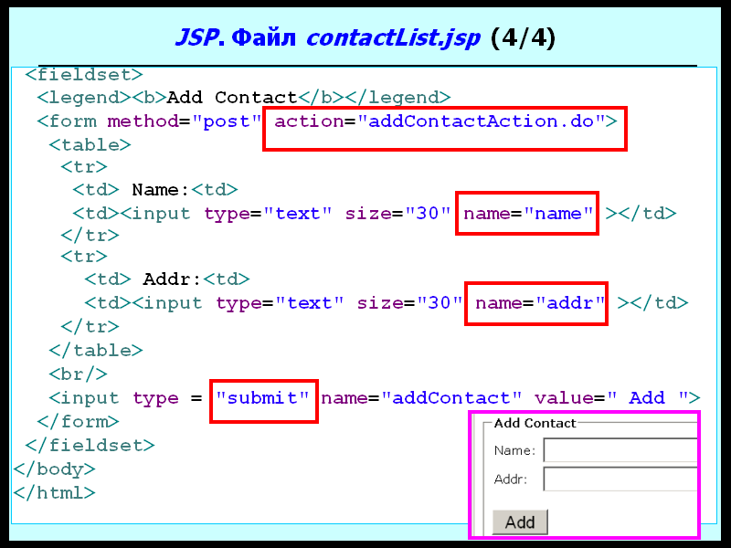
Action-класи. Class AddContactAction (2/2)
protected Contact createContact(
HttpServletRequest request) {
Contact contact = new Contact();
contact.setName(request.getParameter("name"));
contact.setAddr(request.getParameter("addr"));
return contact;
}
}
Notes:
Більшість програмних систем - це інструментальні засоби, які використовуються у виробничій діяльності. Розробники ПС повинні бути переконані, що їх продукт дійсно допоможе людям, а не буде “баластом”, що тільки нав'язується начальством. Тому розробнику перш ніж безпосередньо братись за реалізацію ПС, треба спочатку зрозуміти ділову сферу. Реальним кроком для цього є ділове моделювання (або бізнес-моделювання, моделювання виробничої діяльності організації чи підприємства).

